Slide 1
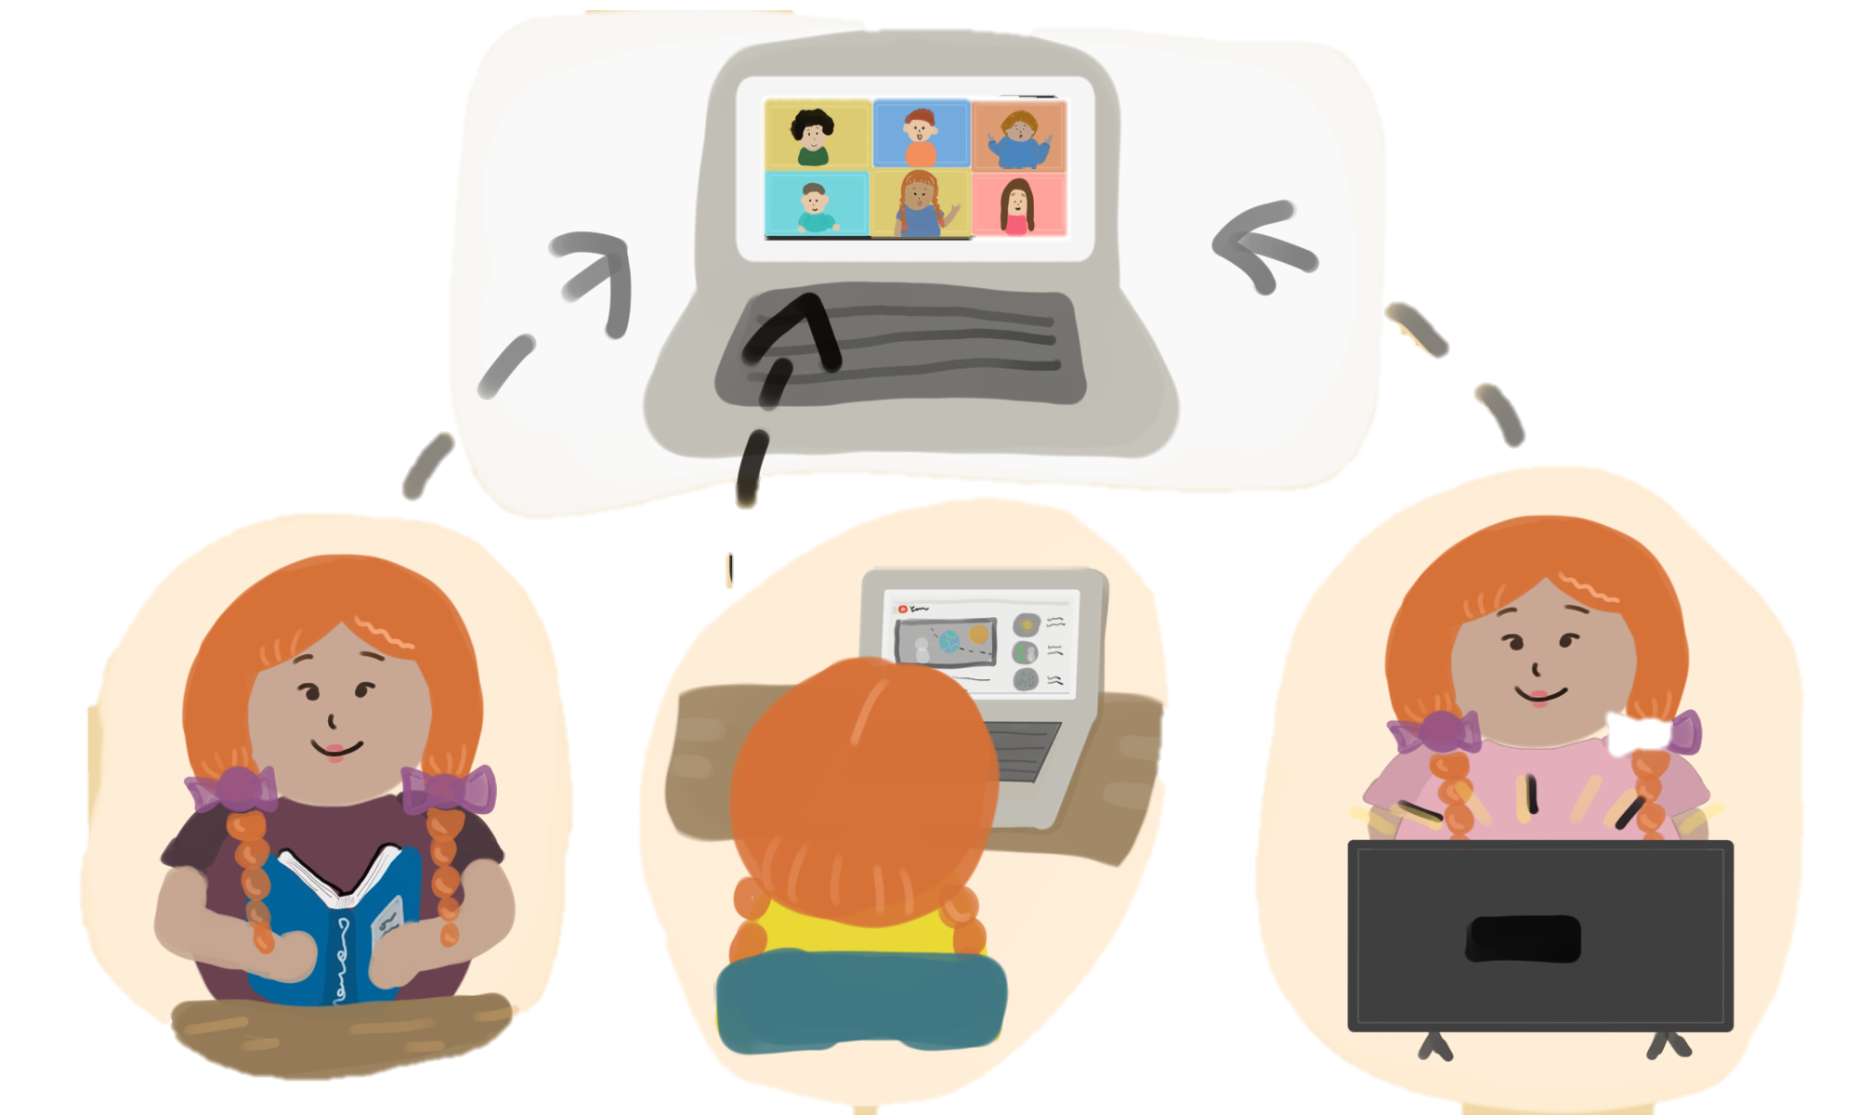
PRIMARY SCHOOL
LỚP HỌC
#lophocdaonguoc
UỶ BAN NHÂN DÂN QUẬN GÒ VẤP
CHUYÊN ĐỀ
PHÒNG GIÁO DỤC VÀ ĐÀO TẠO QUẬN GÒ VẤP
ĐẢO NGƯỢC
Gò Vấp, ngày 07 tháng 10 năm 2022
FLIPPED CLASSROOM

Slide 2
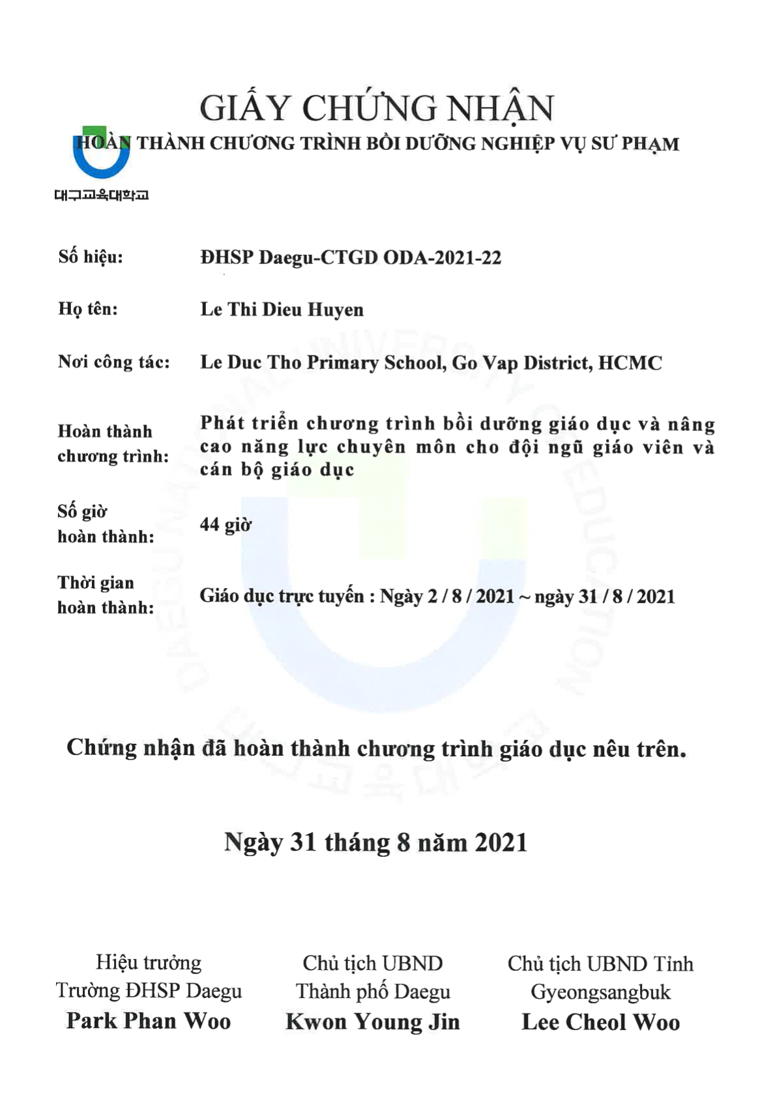
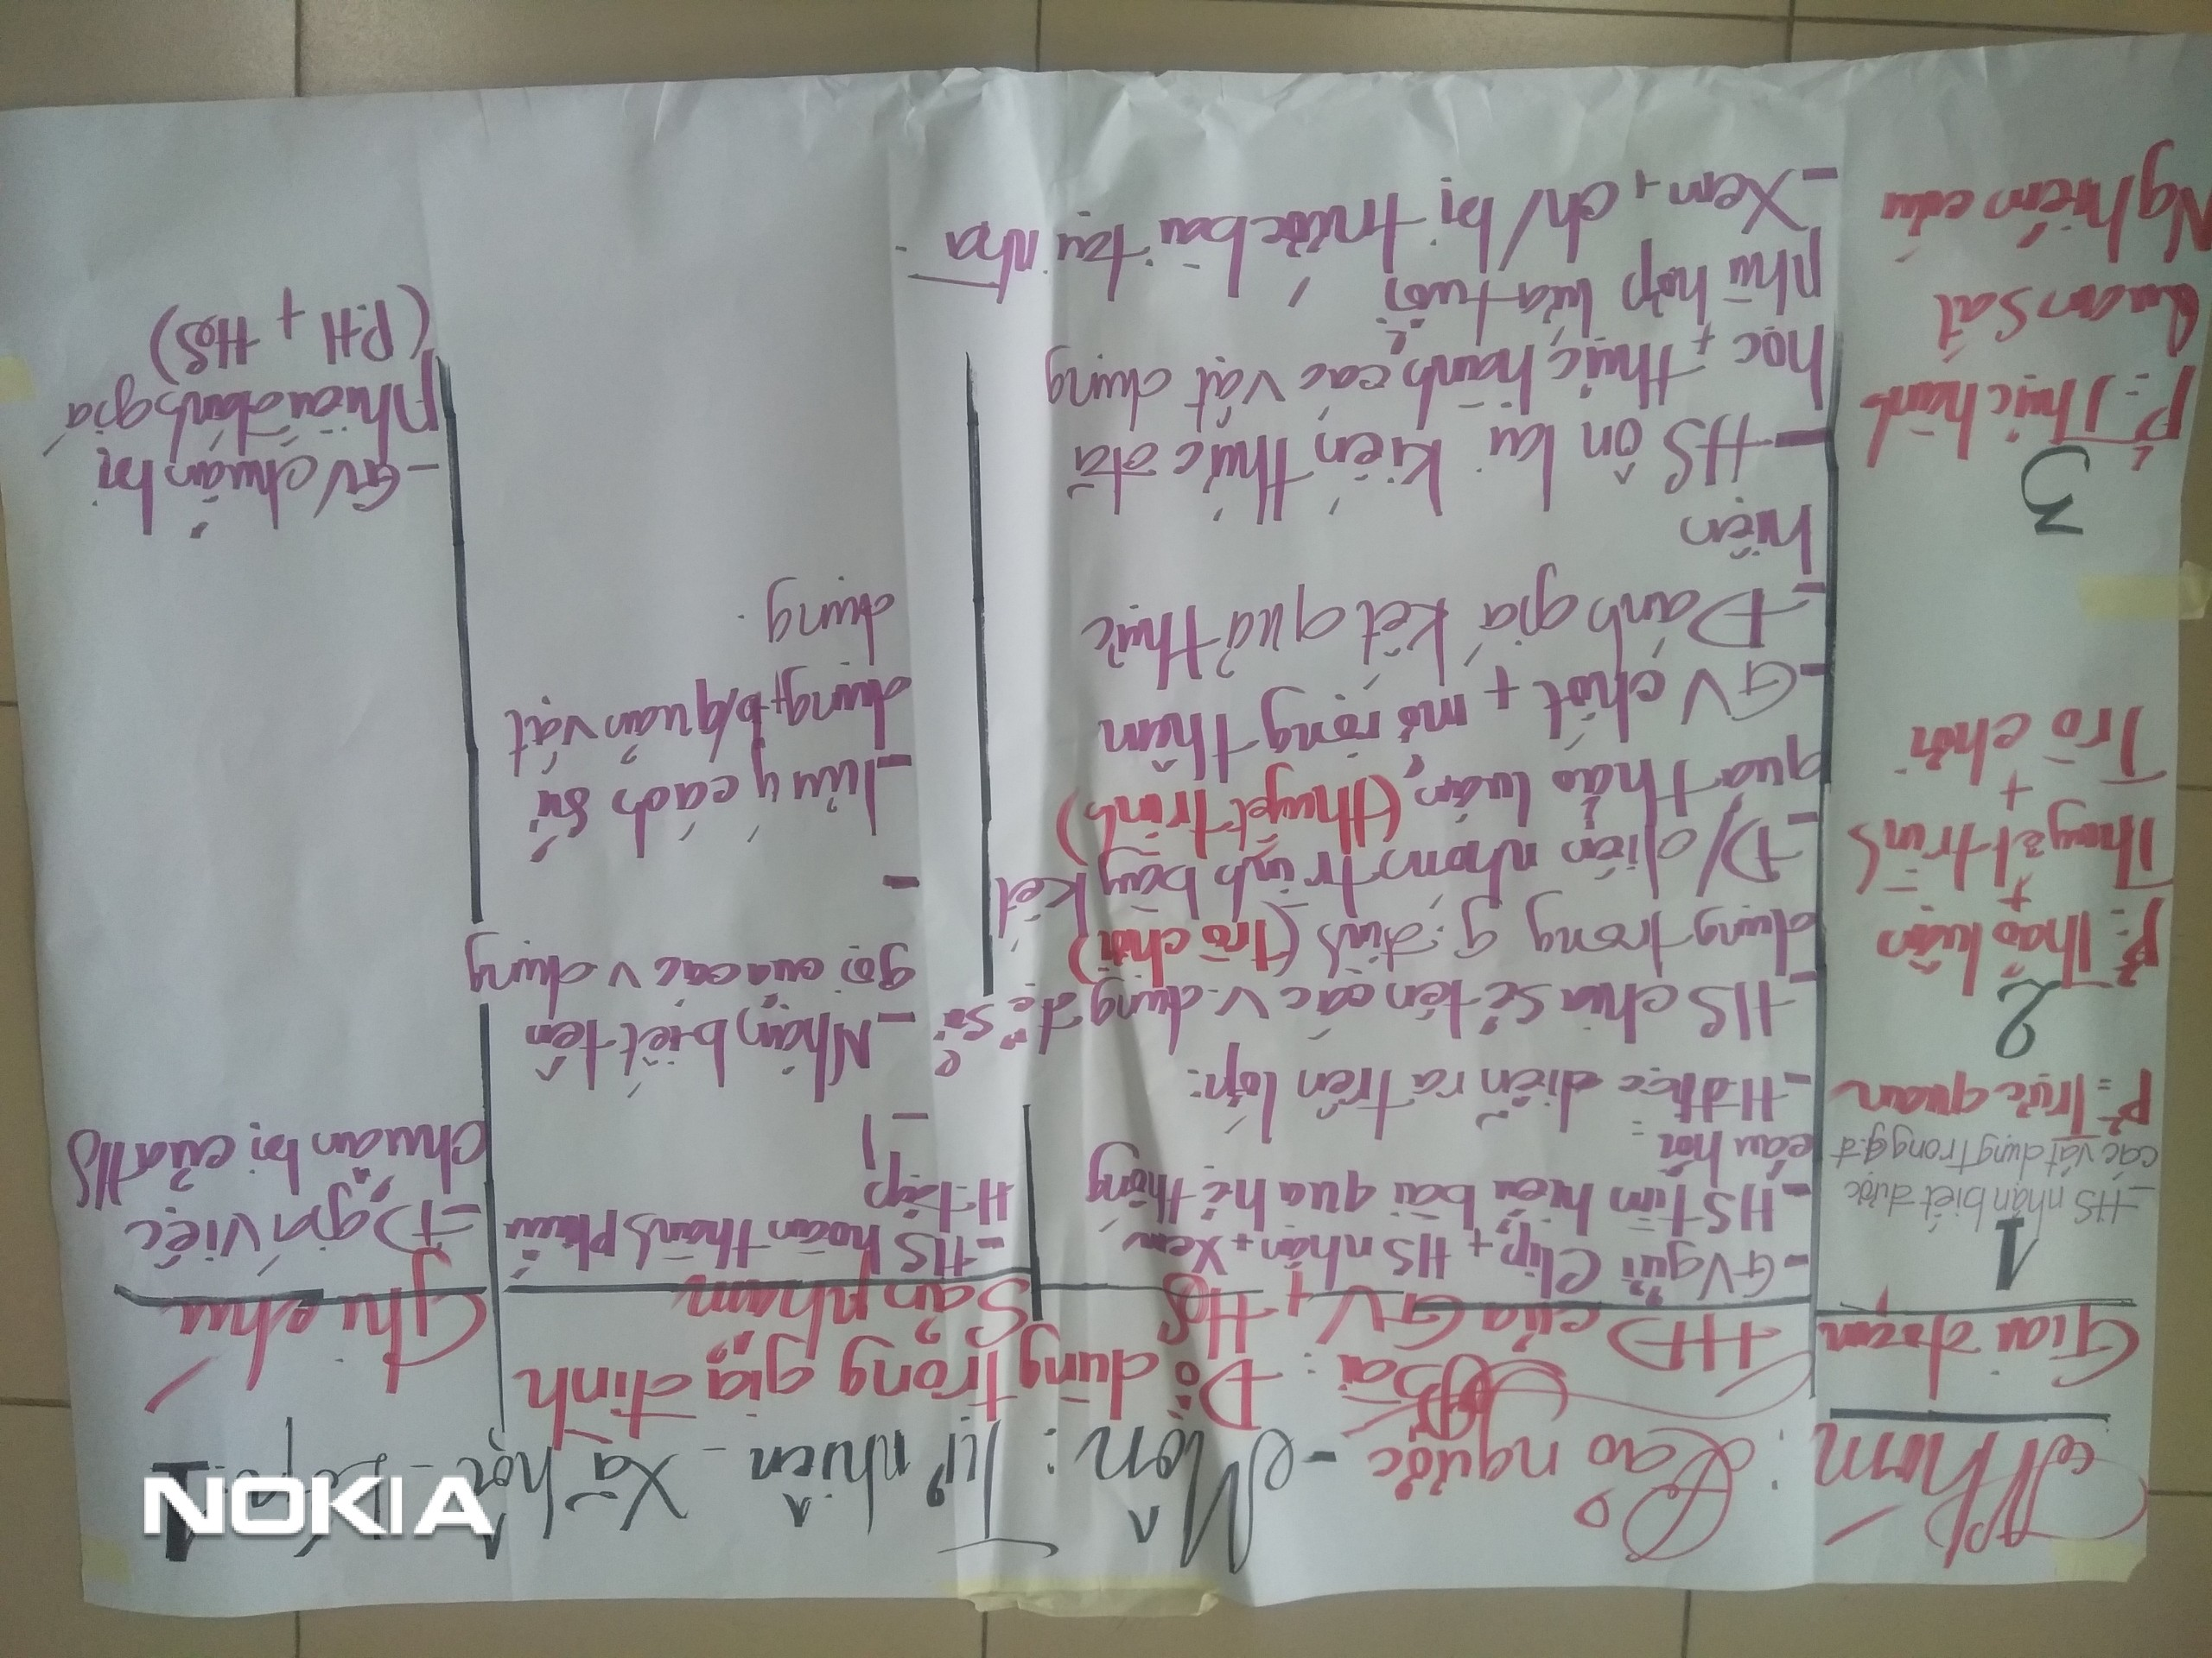

Slide 3
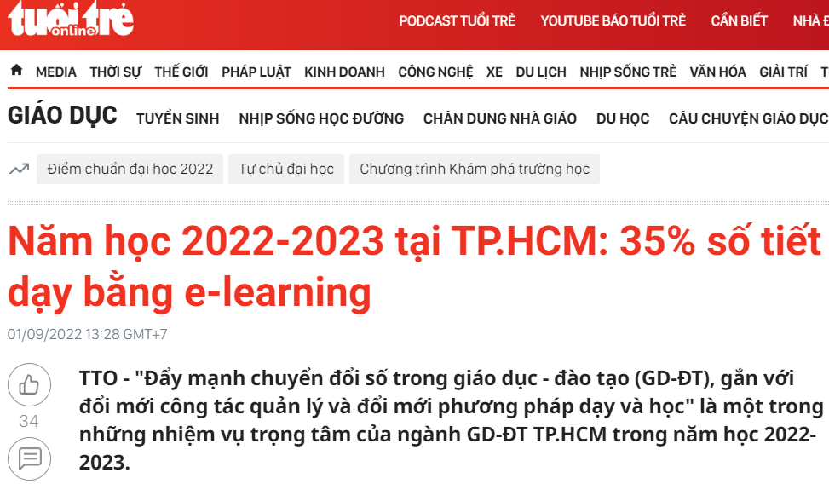
#lophocdaonguoc

Slide 4
California Digital Learning Integration and Standards Guidance, 2021
#lophocdaonguoc
“Research shows that teacher quality is the most influential factor in promoting student success, regardless of the learning environment.”

Slide 5
NỘI DUNG
01
03
KHÁI QUÁT LỚP HỌC ĐẢO NGƯỢC
THIẾT KẾ BÀI DẠY ĐẢO NGƯỢC
02
04
VẬN DỤNG LỚP HỌC ĐẢO NGƯỢC
THẢO LUẬN
#lophocdaonguoc

Slide 6
01
KHÁI QUÁT
#lophocdaonguoc
LỚP HỌC ĐẢO NGƯỢC

Slide 7
LỚP HỌC
NHÀ TRƯỜNG
TRUYỀN THỐNG
GIỜ HỌC TRÊN LỚP
Tham gia bài giảng
Làm bài tập về nhà
Tìm hiểu tài liệu
TRƯỚC GIỜ LÊN LỚP
SAU GIỜ LÊN LỚP
GIA ĐÌNH

Slide 8
LỚP HỌC
NHÀ TRƯỜNG
ĐẢO NGƯỢC
ĐẾN LỚP
Tham gia thảo luận, trao đổi, rèn luyện
Nghe giảng ở nhà
Rèn luyện thuần thục, nâng cao
Ở NHÀ
SAU GIỜ LÊN LỚP
GIA ĐÌNH

Slide 9
LỚP HỌC
LỚP HỌC
TRUYỀN THỐNG
ĐẢO NGƯỢC
SÁNG
TẠO
ĐÁNH GIÁ
GIA ĐÌNH
NHÀ TRƯỜNG
PHÂN TÍCH
VẬN DỤNG
HIỂU
NHÀ TRƯỜNG
GIA ĐÌNH
NHỚ
Bloom Taxonomy

Slide 10
TẠI SAO CẦN “ĐẢO NGƯỢC”
#lophocdaonguoc
🎈 Phát triển kỹ năng tự học, làm việc nhóm, thuyết trình,…
🎈 Dễ dàng áp dụng kiến thức vào trong thực tiễn.
🎈 Dễ dàng tiếp cận bài giảng hơn.
☘️ Tối ưu hoá thời gian làm việc cho giáo viên.
☘️ Có thêm thời gian để tương tác, đánh giá điểm mạnh, yếu → dạy học hiểu quả.
HỌC SINH
GIÁO VIÊN

Slide 11
VẬN DỤNG
02
#lophocdaonguoc
LỚP HỌC ĐẢO NGƯỢC

Slide 12
MÌNH CÙNG THỬ NHÉ!
#lophocdaonguoc
9 chấm nằm trên 4 cạnh và tại tâm của hình chữ nhật.
Hãy vẽ 4 đường thẳng đi qua các chấm này mà không nhấc bút.

Slide 13
#lophocdaonguoc
MÌNH CÙNG THỬ NHÉ!
3 đường thẳng qua 9 chấm mà không nhấc viết?

Slide 14
Don’t just flip the class, flip the teacher!

Slide 15
RÀO CẢN CÔNG NGHỆ?
#lophocdaonguoc
Covid – 19 → Cái khó ló cái khôn!
Lớp “đảo ngược” có phải là kiểu dạy học dựa trên công nghệ?
Ai nên là người tạo video bài giảng?
“Hosting videos” ?
Tạo video có tính tương tác

Slide 16
Tìm thời gian để “đảo ngược”
#lophocdaonguoc
Sự hỗ trợ của lãnh đạo: BGH, PGD, Sở, …
Cần hợp tác giữa các GV trong trường…
Cần hỗ trợ chuyên môn
Cần nguồn tài chính “đủ”

Slide 17
Tập huấn HS, cha mẹ HS, và chính GV
#lophocdaonguoc
Dạy HS cách học/xem với video
Thông tin, giải thích, trao đổi, thảo luận với cha mẹ HS
Người thầy là QUYẾT ĐỊNH! Cần tập huấn, cần tự học/huấn luyện

Slide 18
THIẾT KẾ
03
#lophocdaonguoc
BÀI DẠY ĐẢO NGƯỢC

Slide 19
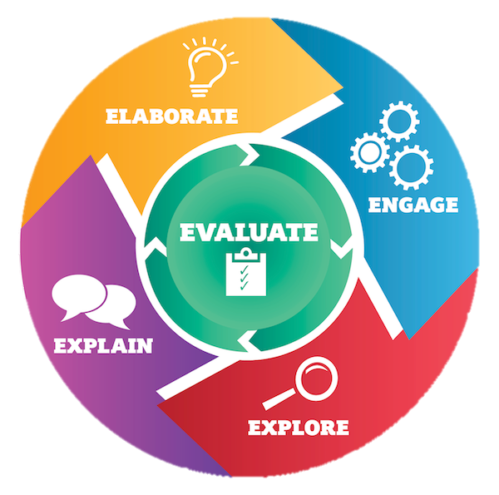
1
E2
MÔ HÌNH DẠY HỌC 5E
#lophocdaonguoc
4

Slide 20
CẤU TRÚC
#lophocdaonguoc
Trước giờ lên lớp
Giờ học trên lớp
Sau giờ lên lớp
B1: GV căn cứ vào yêu cầu cần đạt của Bài học/Chủ đề để chọn nội dung bài và công cụ.
B1: Phát triển các hoạt động tiếp nối trên lớp – Kiểm tra bài chuẩn bị của HS.
B1: Thực hiện đánh giá.
B2: Phát triển các hoạt động của riêng GV để hoàn thành bên ngoài lớp học.
B2: Phát triển “bài tâp về nhà đảo ngược” - GV chia sẻ video, bài giảng, tài liệu… qua group Zalo; HS xem video trước ở nhà.
B2: Chuẩn bị các hoạt động cho học sinh và làm các bài tập đánh giá trên lớp.
B3: Tạo nền tảng mà học sinh có thể sử dụng như một cổng thông tin phù hợp cho các bài học.

Slide 21
TIẾN TRÌNH BÀI DẠY ĐẢO NGƯỢC
KHÁM PHÁ
GIẢI THÍCH
E1
E2
LÔI CUỐN
MỞ RỘNG
#lophocdaonguoc
HS tự học ở nhà
E3
E4
E5
ĐÁNH GIÁ
Cuối buổi 1
Học ở lớp buổi 2

Slide 22
THỰC HÀNH
#lophocdaonguoc
Môn Tự nhiên và Xã hội - Lớp 3
Bộ sách Chân trời sáng tạo
Bài 28: Tiết 1 - tuần 31
Bài Trái Đất trong hệ Mặt Trời (tr116)

Slide 23
04
THẢO LUẬN
#lophocdaonguoc
LỚP HỌC ĐẢO NGƯỢC

Slide 24
CHÂN THÀNH CẢM ƠN QUÝ THẦY CÔ
#lophocdaonguoc
Education as Stretching the Mind
“Giáo dục là mở rộng tâm trí.”
J. Bharucha
LỚP HỌC ĐẢO NGƯỢC

